Slide 1
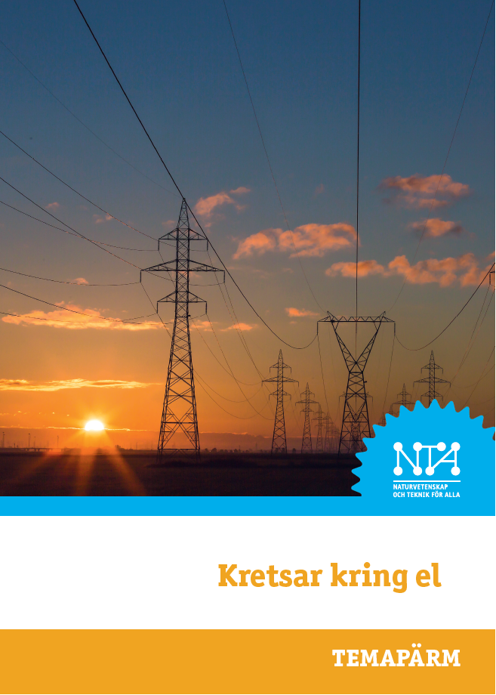

Utbildningseftermiddag för det reviderade temat
Kretsar kring el
2024-05-27
Notes:
Den här presentationen tar upp de större förändringarna vid revideringen.
Powerpoint från utbildningsdagen av Natalie Anneflod, Pia Larsson och Tina Häggholm

Slide 2
Utgångspunkter för revidering
Anpassning till nya kursplaner Lgr 22
Utgå från modern forskning om lärande - exempelvis: språkutvecklande arbetssätt, organiserande syften, frågebaserad undervisning (IBSE)
Synpunkter från medlemmar och verksamheten
Ge stöd för dokumentation och bedömning/utvärdering, ta vara på erfarenheter från NTA-S
Arbeta in erfarenheter från NyTtA-forskningen i temat
Materialförändringar
Notes:
NTA-S revideras inte. Istället tas många erfarenheter och anpassningar tillvara och arbetas in i temat. Framför allt när det gäller elevers dokumentation.
NyTtA-forskningen är praktiknära forskning som P-O Wickman berättar om i föredraget "Didaktisk forskning och temat Kretsar kring el"

Slide 3
Arbetsgång under revideringen
Insamling av synpunkter från temautbildare och samordnare
Utgångspunkt läroplanen, omvärldsspaning, jämföra med STC-materialet
Möten och diskussioner i revideringsgruppen. Slå fast utgångspunkter för form och innehåll
Skrivarbete - lärarpärm och tematexter
Synpunkter på manus från revideringsgruppen och NTA:s vetenskapliga råd
Dialog med NT Skolmateriel - utprovning av nytt material
Synpunkter på manus och material från temautbildare och samordnare
Bearbetning och omarbetning
Redaktörsarbete och layout
Godkännande av layoutad version av NTA:s vetenskapliga råd
Korrekturläsning
Tryckning
Informationsträff för temautbildare
Notes:
Revideringen sker i samarbete med NTA:s vetenskapliga råd, som läser och ger synpunkter på manus till temapärm och temabok vid två tillfällen. Även temautbildare och samordnare ger synpunkter inför revideringen och får möjlighet att läsa och ge synpunkter på manus.
Vetenskap och beprövad erfarenhet är viktiga grundstenar för revideringsarbetet.

Slide 4
Syftet med temat
Kretsar kring el riktar sig till elever i åk 4-6.
Att använda kunskaper och träna förmågor inom fysik och teknik i enlighet med läroplanen.
  Lära sig att göra systematiska undersökningar och använda teknikens arbetsmetoder
  Använda temats ord och begrepp i kommunikation om observationer, idéer och frågor och under problemlösning

Slide 5
Syftet med temat
Konkret innebär detta att eleverna i arbetet med temat kan utveckla förmågan att:
i fysik
möta fysikaliska begrepp som ledare, isolator, sluten krets, seriekoppling, parallellkoppling, strömbrytare, ledningstråd, kraftledning, energikälla och energiomvandling
utforska och jämföra elektriska kretsar genom att systematiskt undersöka och testa hur olika kopplingar, komponenter eller material leder ström
reflektera över och diskutera hur elektricitet används och vilka konsekvenser det kan få för miljön och människors vardag och säkerhet
läsa och samtala om texter som rör elektricitet i naturen, vardag, forskning, arbetsliv och samhälle.

Slide 6
Syftet med temat
Konkret innebär detta att eleverna i arbetet med temat kan utveckla förmågan att:
i teknik
reflektera över val av energikällor eller olika tekniska lösningar och vilka konsekvenser det kan ha för individen, samhället och miljön samt hur tekniken har förändrats över tid
redogöra för tekniska lösningar som glödlampa, strömbrytare, serie- och parallellkoppling, elproduktion i kraftverk samt hur ingående delar samverkar för att uppnå ändamålsenlighet och funktion

Slide 7
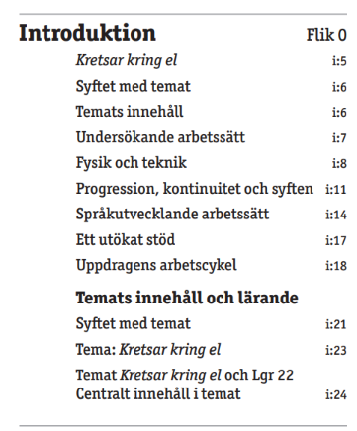
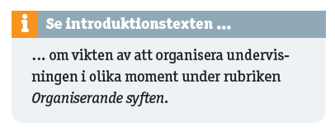
Introduktion
Nyskriven introduktionstext av professor P-O Wickman med utgångspunkt från arbetet med uppdragen.
Temats innehåll och lärande har fått ny plats
Uppdragstexterna och introduktionstexten refererar till varandra.
Notes:
Introduktionstext :
Här lyfts exempel från uppdragen in i introduktionstexten för att illustrera de olika didaktiska modeller som beskrivs.
Alla dokument man som lärare behöver för sin planering har samlats under samma flik. Tidigare var de dokument som ligger under "Temats innehåll och lärande" placerade längst bak i pärmen.

Slide 8
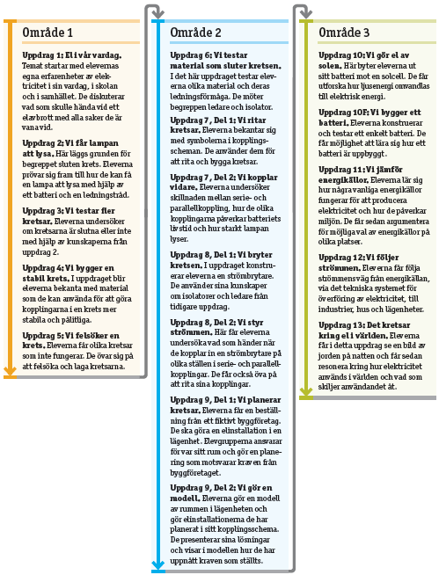
Temats innehåll och lärande
Delområden, Flik 0
Område 1: Uppdrag 1-5
Det krävs en sluten krets för att en glödlampa ska lysa.
Område 2: Uppdrag 6-9
Olika material och delar har speciella funktioner i en krets.
Område 3: Uppdrag 10-13
Elektriska kretsar används i hem och samhälle.
Notes:
Område 3 har blivit lite mer omfattande jämfört med tidigare, för att bättre möta kraven i läroplanen. (– förmåga att använda fysik för att granska information, kommunicera och ta ställning i frågor som rör energi, teknik och miljö)
Område 1 har tempot dragits ner då stora uppdrag delats upp i fler (U2 och U3 var tidigare ett uppdrag). Förståelsen för den slutna kretsen är viktig för helheten, och behöver därför mer tid.

Slide 9
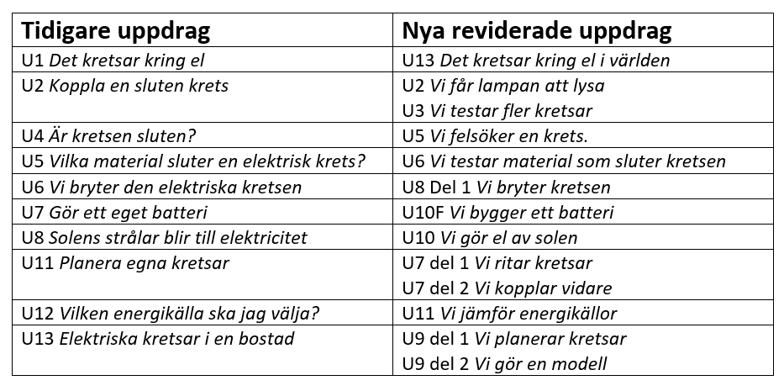
Temats uppdrag – ändrade rubriker
Notes:
Uppdragens följd har anpassats för att passa en arbetsgång som går från den lilla kretsen till den stora i samhället, från elevnära till det globala.
Några uppdrag har delats upp två, dels när uppdragen blev för omfattande, dels för att göra progressionen tydligare i ett uppdrag.

Slide 10
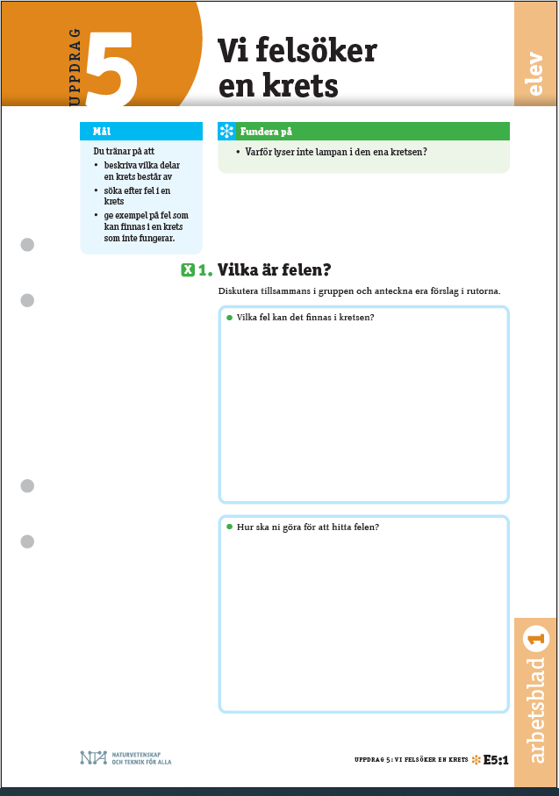
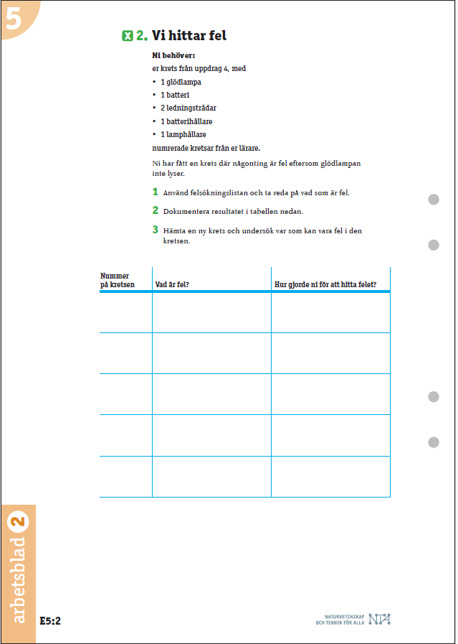
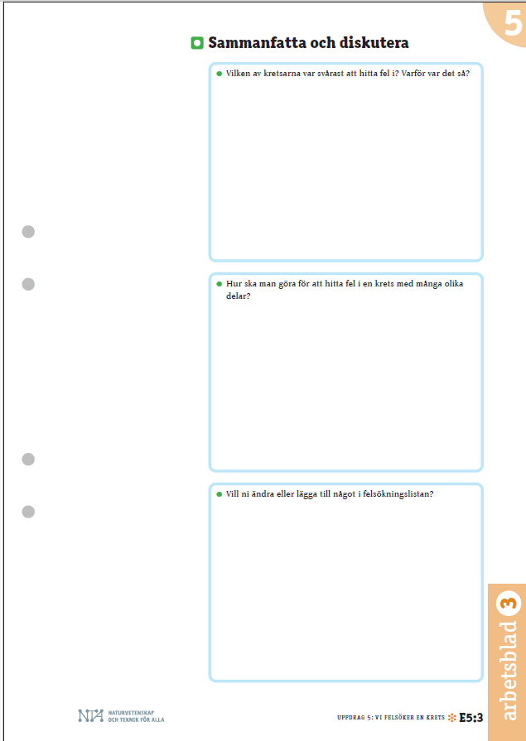
Arbetsblad
Ger eleverna möjlighet att
  Anteckna med penna och papper eller digitalt, med ord eller bild.
  Samla (all) dokumentation på ett ställe
  Träna på att följa en instruktion
Layoutmässigt utformade för att underlätta användningen i samtliga skolformer
Notes:
Nytt i detta tema är att även elever i åk 4-6 har arbetsblad med plats för egen dokumentation.
Det finns olika syften med olika arbetsblad, till exempel:
- Läsa instruktioner
- Eget kom-ihåg
- Stöd för planering av systematiska undersökningar/problemlösning
- Stöd för att kunna berätta för klassen (om planering, resultat, slutsatser osv)

Slide 11
Arbetsbladen anpassade utifrån erfarenheter från NTA-S
  Arbetsbladens instruktioner är uppdelade i kortare moment.
  Instruktionerna är mer utförliga och med fler illustrationer som stödjer det praktiska arbetet
  De är mer lättlästa tack vare exempelvis kortare meningar och att varje instruktion är tydligare uppdelad. Dokumentations-instruktioner finns i en egen ruta
  Eleverna kan dokumentera direkt i arbetsbladen. Finns även som digitalt skrivbara pdf:er.
Notes:
Erfarenheter från de tidigare EK-S-arbetsbladen som tagits med i revideringen:
Ramar kring det som ska skrivas/ritas
Luftig layout
Inte så mycket text
Färdiga tabeller
Bilder på materialet (att testa ledare/isolator) i U6

Slide 12
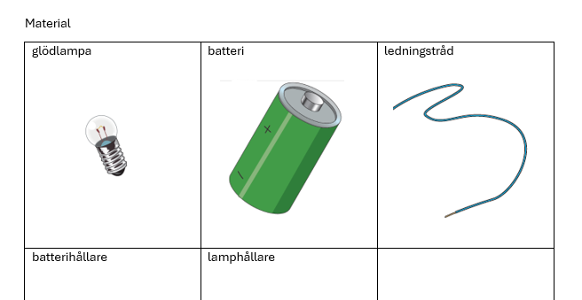
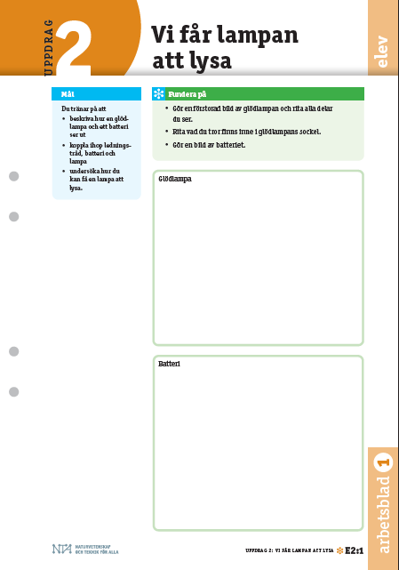
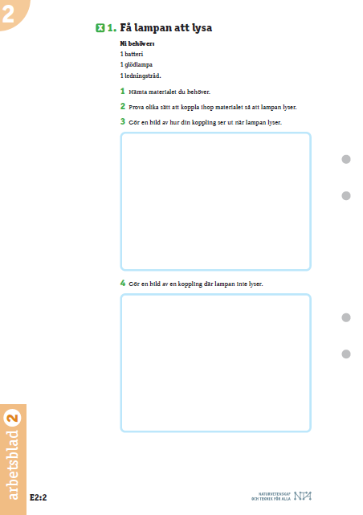
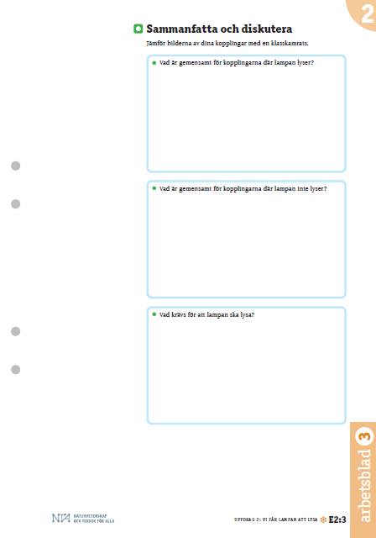
Arbetsblad – Kretsar kring el
Notes:
Ett exempel.
Rutor att dokumentera i, kortare meningar i instruktionerna. Renare layout. Frågan som ska besvaras är utskriven i rutan.
Rutorna ska inte vara för många och inte för stora. Signalerar att det är viktigare att dokumentera lite i varje ruta än att skriva mycket i en.
Ska fungera som en portfölj så att eleverna har kvar sin arbetsprocess och kan titta tillbaka på den - till exempel i samband med ett senare uppdrag.
Digitalt skrivbara =även bilder kan läggas in där det behövs.

Slide 13
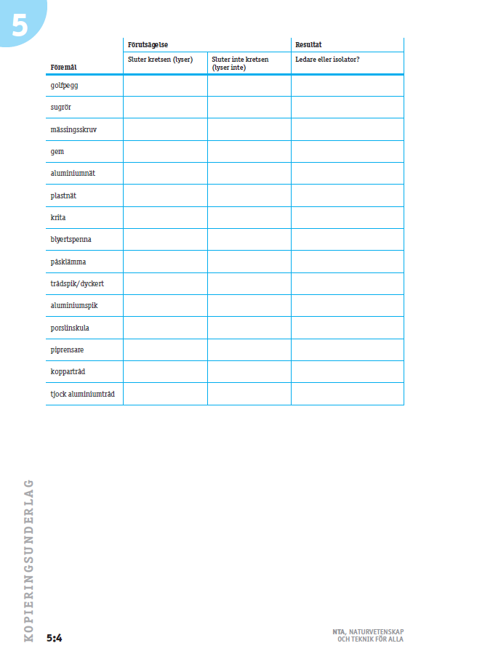
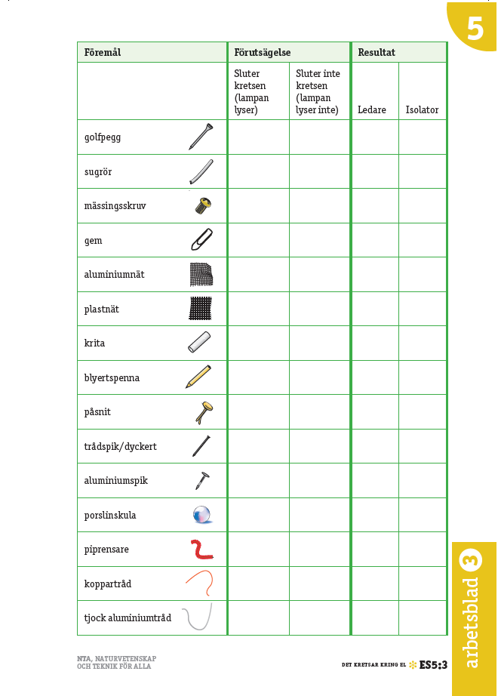
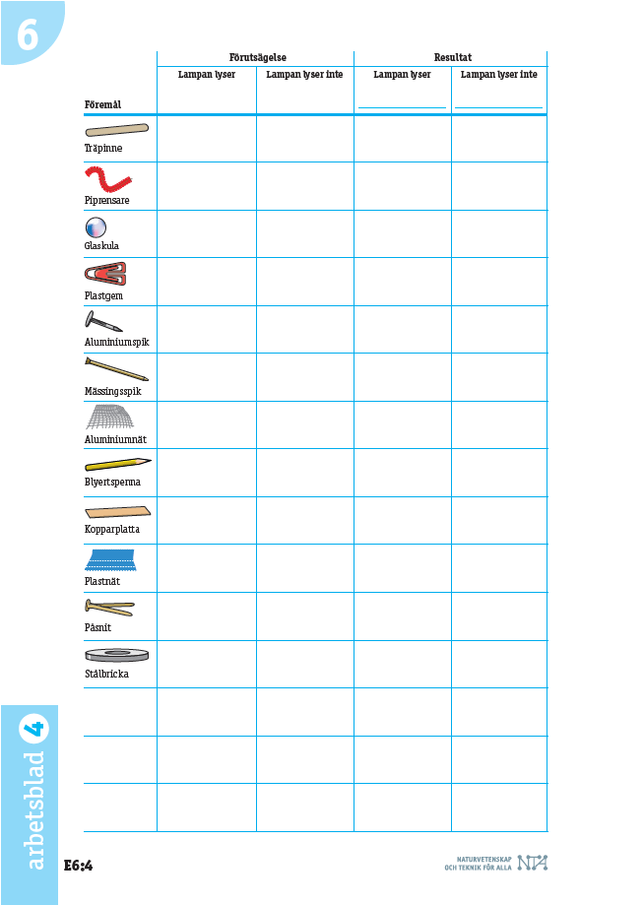
Tidigare EK
Tidigare EK-S
Notes:
Bilder på materialet underlättar för eleverna benämna det på ett enhetligt sätt.

Slide 14
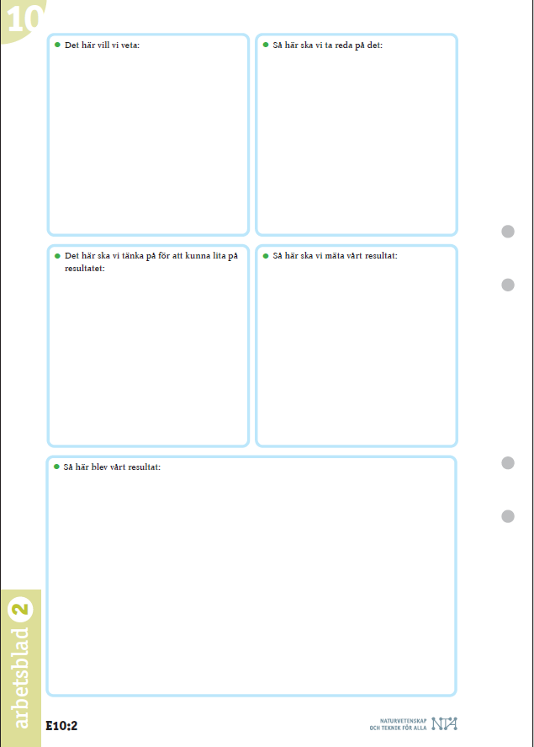
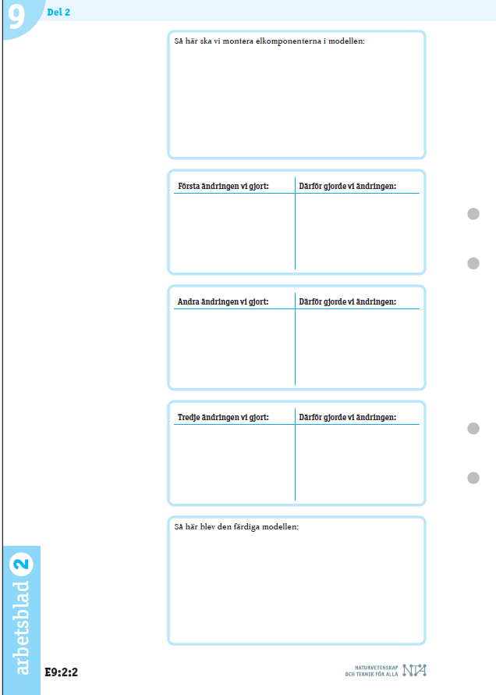
Form som stöttar innehållet
Systematisk undersökning
Teknikutvecklingsprocess
Notes:
Elever behöver träning i att dokumentera eftersom det inte är självklart vad man ska dokumentera eller hur noggrant det ska göras.
Arbetsbladet ska vara en hjälp för att förstå
Vad de ska göra och vad undersökningen/problemlösningen går ut på (Om det är det här vi ska undersöka, vad behöver vi då för material, hur ska vi genomföra undersökningen...)
Hur man tar reda på saker i naturvetenskap/teknik (när man vet det kan man också ifrågasätta andras undersökningar/påståenden om de har en vetenskaplig grund osv)
Därför kan formen (dvs hur man rapporterar/dokumenterar) hjälpa elever att bättre förstå ämnesinnehållet. Vad är det vi gjort och kommit fram till? Varför vet vi det vi vet?
Slutsatser/sammanfattningar dokumenteras inte här, det görs gemensamt under Sammanfatta och diskutera

Slide 15
Nytt uppdrag

Slide 16
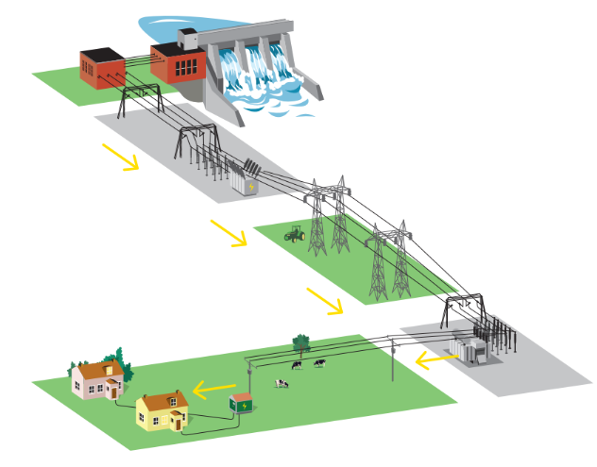
Uppdrag 12 – Vi följer strömmen
En orientering om samhällets tekniska system för kraftöverföring - från energikälla till vägguttag.
Notes:
Det behövs en övergång från den lilla kretsen i temalådan till samhällets stora.
Batteriet = kraftverket
Glödlampan = våra hus/industrier
Ledningstråden = kraftledningsnätet
Uppdragets fokus ligger på kraftledningsnätet. Var finns det? Hur känner vi igen det? Vad har det för uppgift? Att lära sig lite om ett tekniskt system.

Slide 17
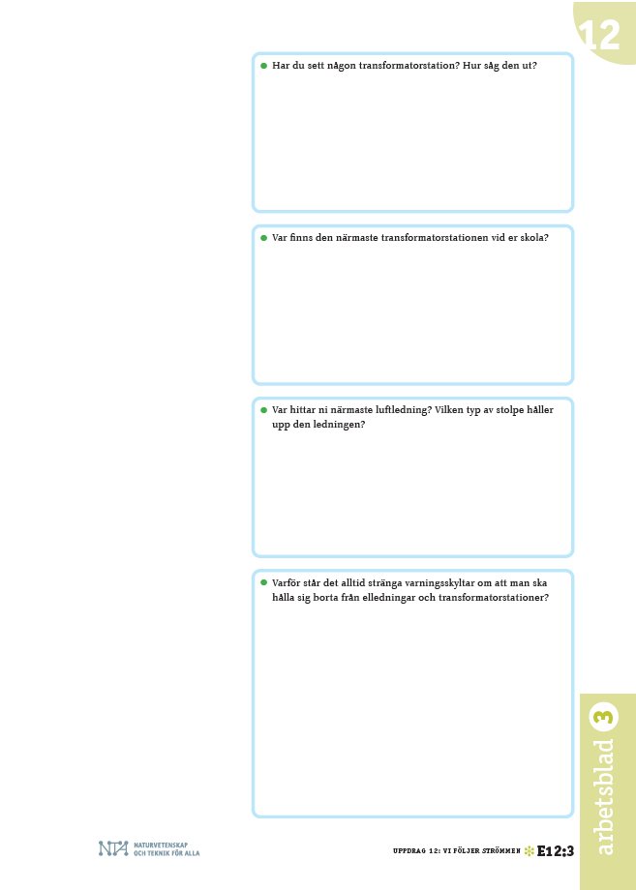
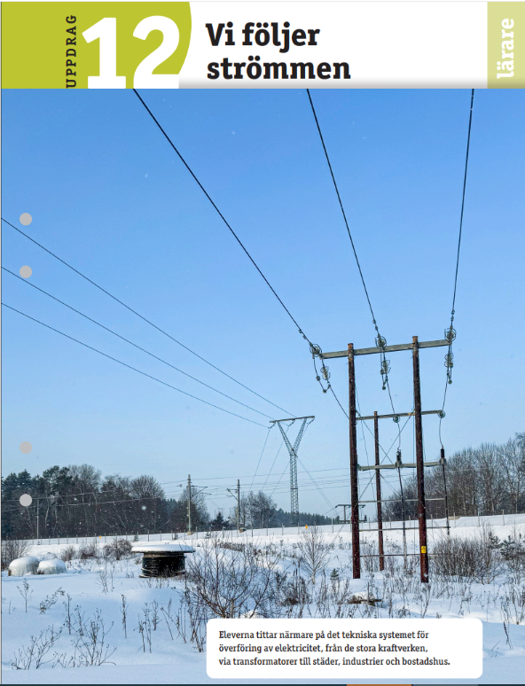
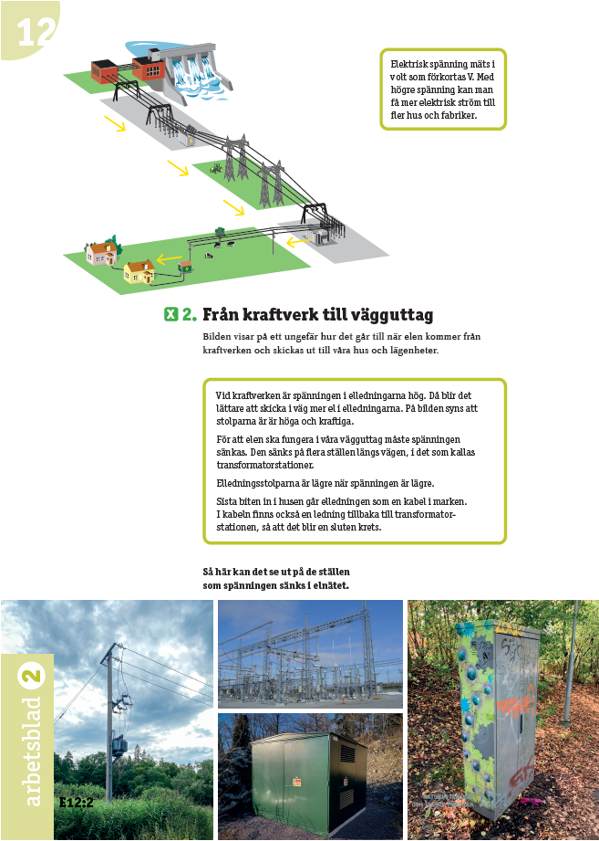
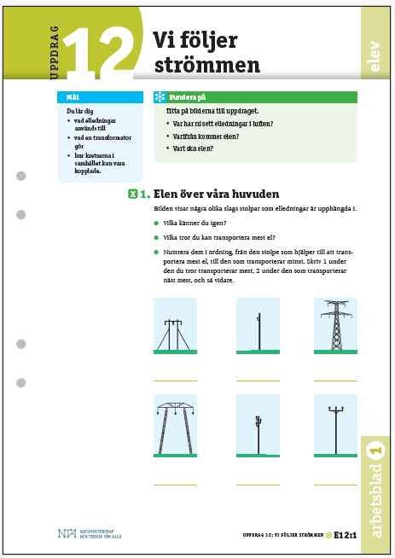
Uppdrag 12 – Vi följer strömmen
Notes:
Eleverna lär sig känna igen ställen där vi ser samhällets stora nät/ledningstrådar.
När det i samhällsdebatten beskrivs att det behövs mer energi räcker det inte med bara fler kraftverk. Det är ett helt tekniskt system som måste växa.

Slide 18
Omarbetade uppdrag

Slide 19
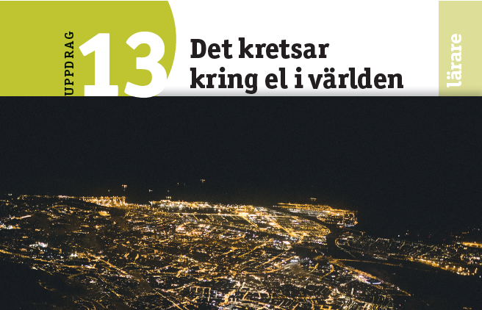
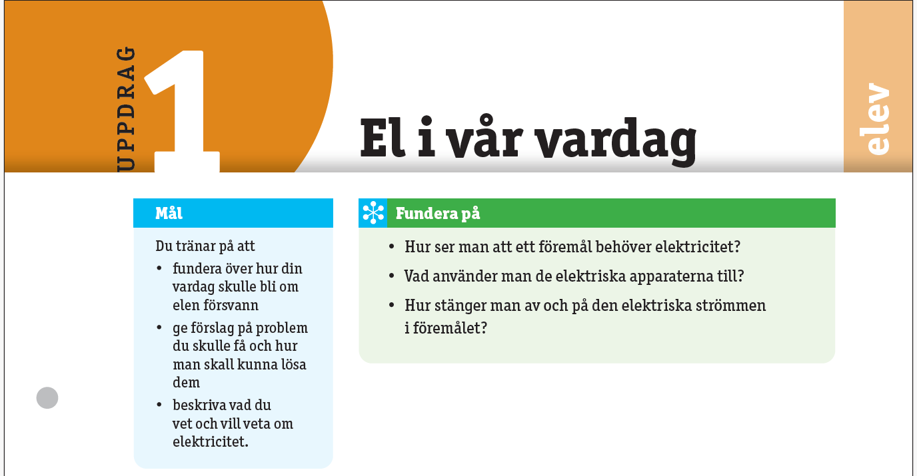
Uppdrag 1 – El i vår vardag
En utveckling av tidigare U13
Notes:
Temat börjar i elevernas vardag, väntar med globala utblickar (till U13).
Uppgift för eleverna: fundera på några saker som är gemensamma för våra elektriska prylar i vardagen.
Diskutera vilka problem som uppstår om det blir ett längre strömavbrott, och hur man skulle kunna göra för att lösa några av dem.

Slide 20
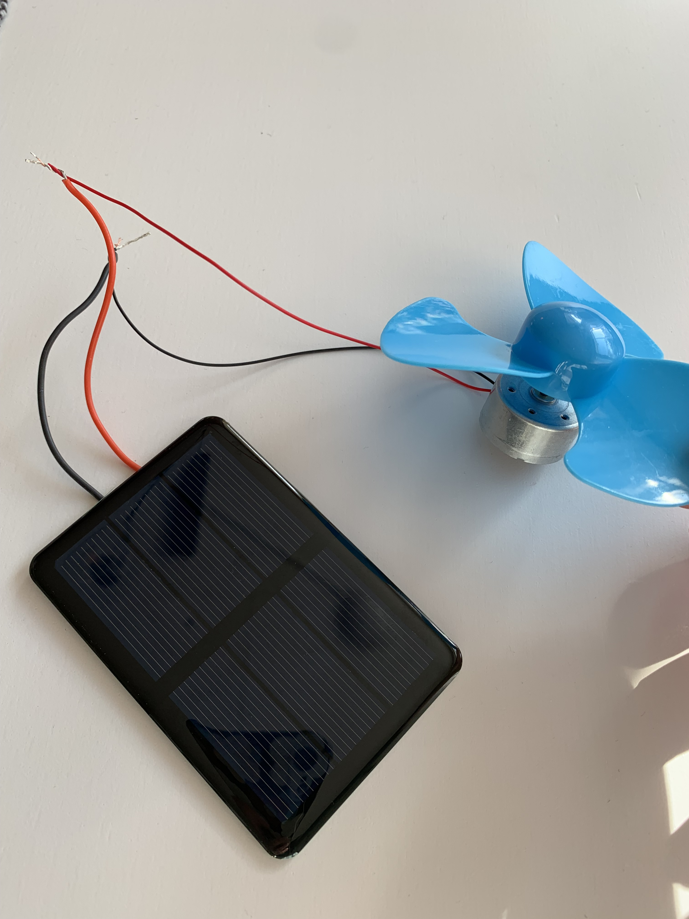
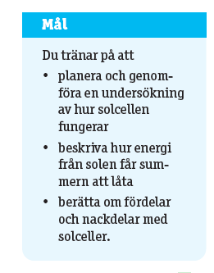
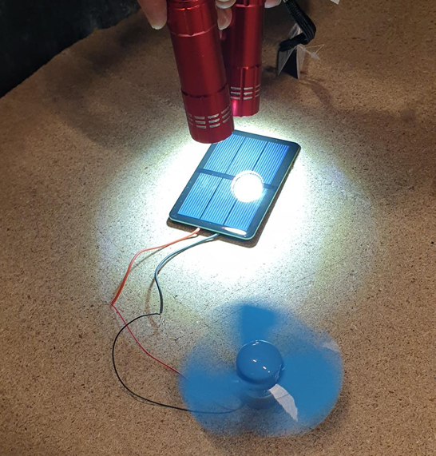
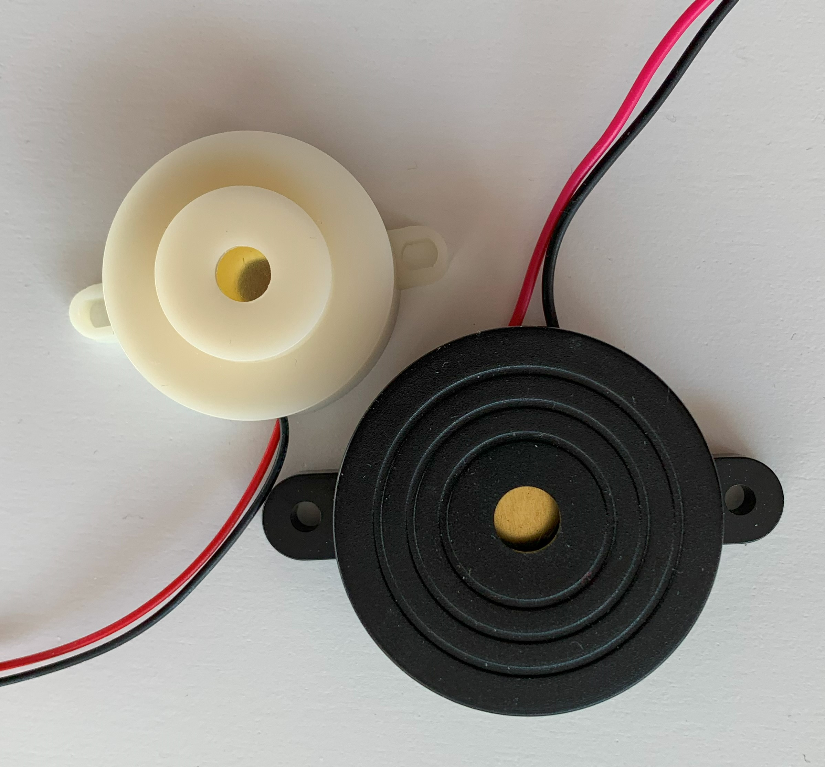
Uppdrag 10 – Vi gör el av solen
Tidigare Uppdrag 8
Lysdioden är utbytt mot en summer för ett tydligare resultat.
Tematext: Det grönaste batteriet
Notes:
En större solcell och en propeller med elmotor finns med för demonstration. Frågeställning: varför börjar propellern att snurra?
Eleverna använder i uppdraget en solcell och en summer för att söka svar på en egen ställd fråga (t ex Är det ljuset som får solcellen att fungera?).
Ger möjlighet att på ett enkelt sätt introducera energiformer och att energi omvandlas mellan dessa. Solljus-elektrisk energi-rörelseenergi-värme

Slide 21
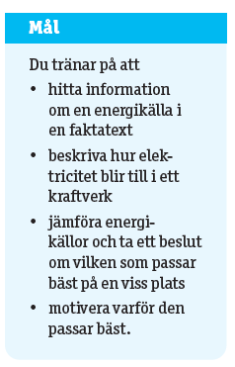
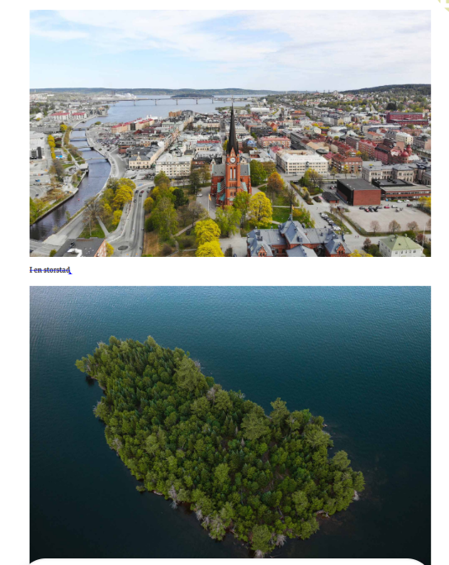
Uppdrag 11 – Vi jämför energikällor
Tidigare Uppdrag 12
Eleverna läser varsitt faktablad om en energikälla, sammanfattar informationen och jämför energikällorna
Eleverna argumenterar för placering av ett kraftverk i en bestämd miljö.
Notes:
Eleverna
delas in i grupper,
får en energikälla att läsa in sig på,
grupperna blandas, så att varje elev i den nya gruppen är expert på "sin" energikälla
gruppen tar ställning till vilket kraftverk som passar bäst att placera i en viss miljö/geografisk plats
gruppen skriver en argumenterande text.
(De behöver inte göra ett personligt ställningstagande för eller emot en viss energikälla.)

Slide 22
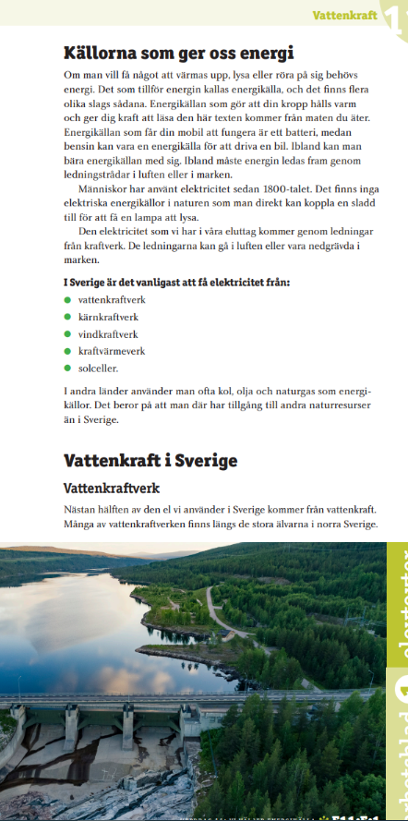
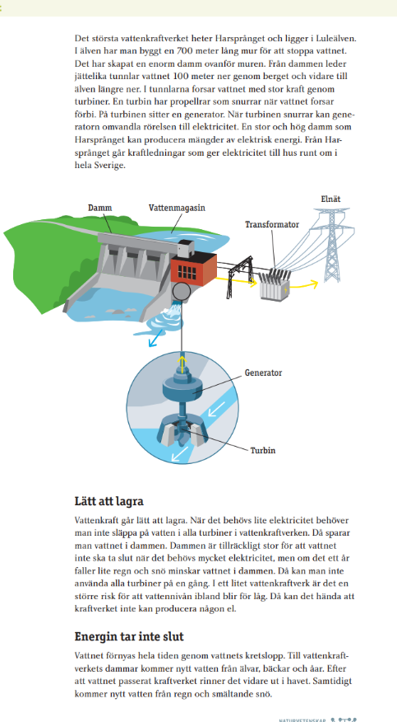
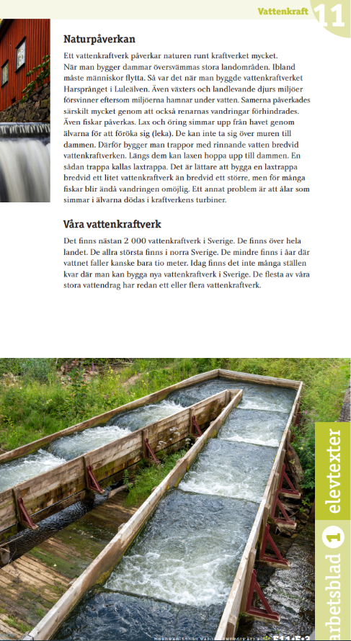
Notes:
Texter finns om vattenkraft, kärnkraft, kraftvärme, solkraft och vindkraft. De är framtagna för att underlätta arbetet med uppdraget, eftersom det tar lång tid för elever att själva söka saklig och pålitlig information i böcker eller på nätet.
Texten innehåller inte allt man kan säga om en energikälla (t.ex. inte ekonomiska eller politiska perspektiv, konflikter och risker) men gemensamt för alla texter är att de orienterar eleverna kring:
Hur energikällan fungerar
Hur den påverkar natur och klimat
I enlighet med Lgr 22, centralt innehåll för fysikämnet ("energikällor och deras påverkan på miljön")

Slide 23
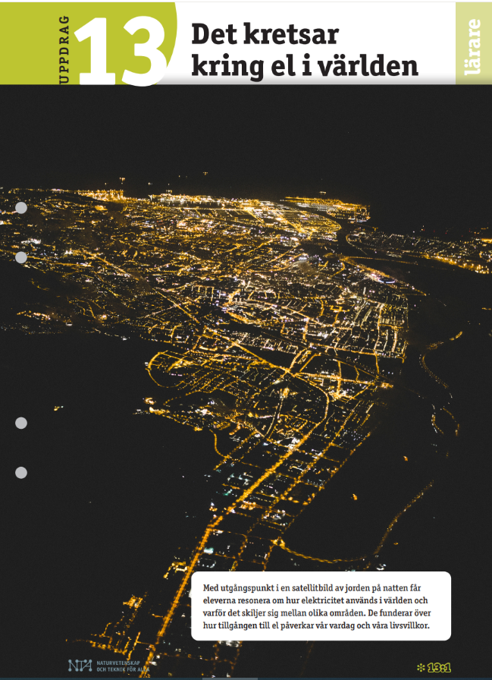
Uppdrag 13 – Det kretsar kring el i världen
Tidigare Uppdrag 1.
Eleverna funderar över tillgången på elektricitet i världen och hur det påverkar människors levnadsvillkor

Slide 24
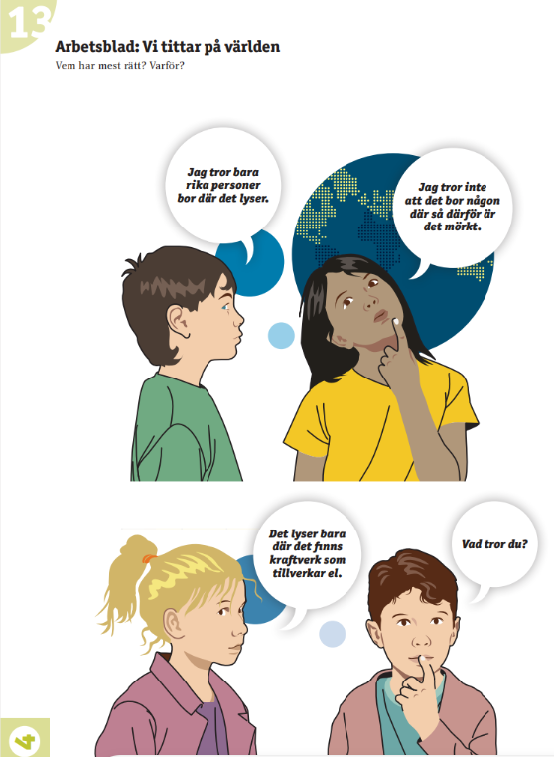
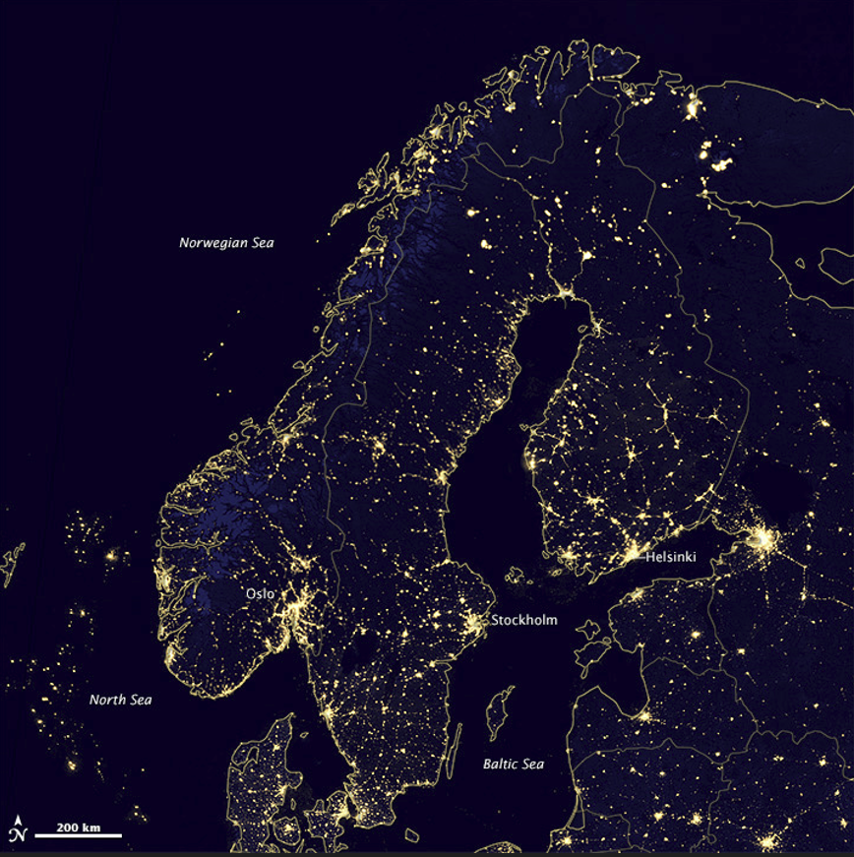
Uppdrag 13 – Det kretsar kring el i världen
Earth at night även Sverige på natten
Concept cartoon
Reviderad tematext som del
i uppdraget Byn med egen energi
Notes:
Uppdraget inleds med en ”nattbild” av Sverige. Finns på webben som "Earth at night" eller via Googles variant där man zoomar in på Sverige. (Länk kommer att finnas på hemsidan)
Med hjälp av en concept cartoon funderar eleverna på orsakerna till ljusa och mörka områden.
Uppdraget avslutas med en tematext, ”Byn med egen energi”, och en jämförelse mellan hur vardagen kan se ut på platser med och utan elektricitet.

Slide 25
Uppdrag med tydliggjord progression

Slide 26
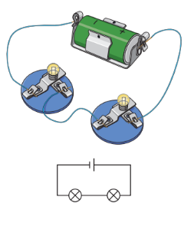
Uppdrag 7 Del 1 –Vi ritar kretsar
Uppdrag 7 Del 2– Vi kopplar vidare
Tidigare Uppdrag 11. Uppdraget är nu delat i två delar.
Förbättrad progression.
I del 1 får eleverna bekanta sig med det ellärans symbolspråk.
I del 2 jämför eleverna seriekoppling och parallellkoppling samt drar slutsatser kring när det är lämpligt att använda respektive koppling.
De arbetar systematiskt med hjälp av en mätstandard.
Notes:
Ett omfattande uppdrag i sin helhet, därför uppdelat.
Del 1 Träna sig både att rita kretsar och att tolka bilder av kretsar och bygga dem.
Del 2 För att upptäcka skillnaden mellan seriekoppling och parallellkoppling bygger eleverna olika kretsar och jämför hur lamporna lyser. Ska det lysa starkt eller länge? Materialet räcker inte till att bygga båda samtidigt, därför behövs en standard för att göra pålitliga jämförelser.

Slide 27
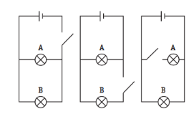
Uppdrag 8 Del 1 – Vi bryter kretsen
Uppdrag 8 Del 2 – Vi styr strömmen
Tidigare Uppdrag 6.
Ett tvådelat uppdrag.
I del 1 konstruerar eleverna en enkel strömbrytare samt marknadsför den.
I del 2 undersöker eleverna hur strömbrytaren reglerar strömmen när den kopplas parallellt eller i serie med andra komponenter.
Notes:
Del 2 är ett delvis nytt innehåll. Ger möjlighet att använda strömbrytaren som "i verkligheten", dvs för att styra strömmen.
Att uppdraget är tvådelat saktar ner tempot och ger eleverna ytterligare träning i att förstå olika kopplingar.

Slide 28
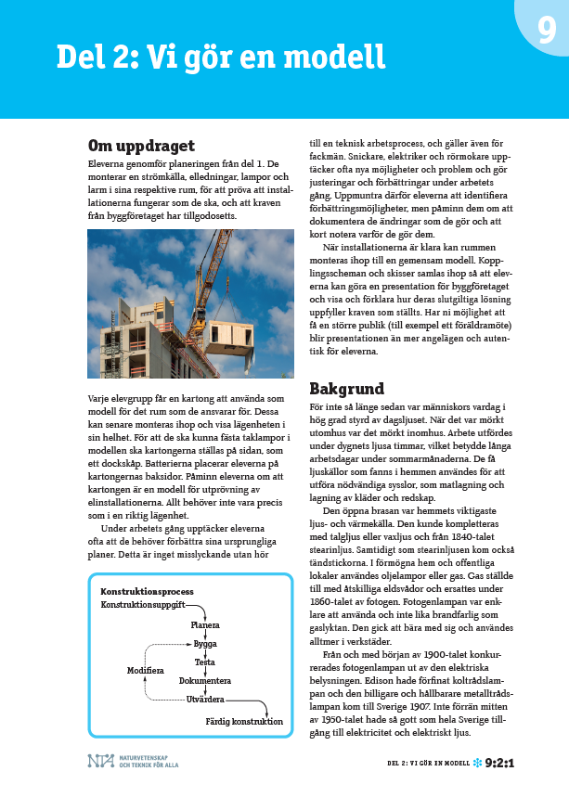
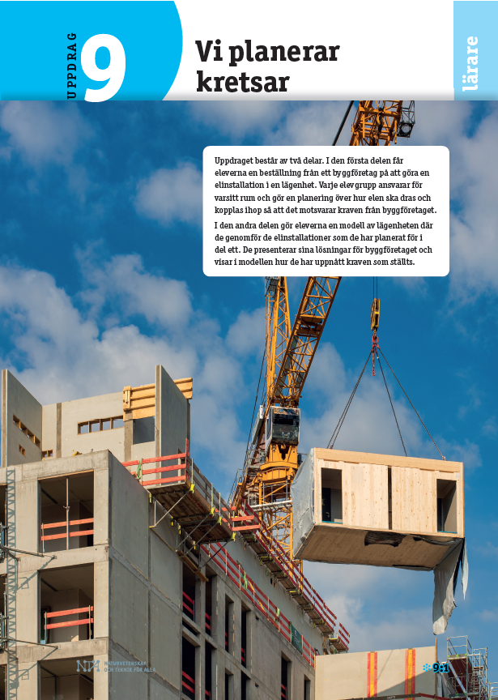
Uppdrag 9 Del 1 – Vi planerar kretsar
Uppdrag 9 Del 2 – Vi gör en modell
Tidigare Uppdrag 13.
Eleverna planerar hur el kan dras i ”ett rum” utifrån givna krav i del 1
I del 2 får de installera sina kretsar i en pappmodell av rummet och presentera sina lösningar
De dokumenterar sin teknikutvecklingsprocess på arbetsbladen
Notes:
Uppdraget har fått ett tydligare syfte som riktas mer mot naturvetenskap och teknik.
Det finns ett arbetsblad/rum med specifika krav. På så sätt har uppgiften ett tydligare teknikinnehåll, (Uppgiften är t ex inte främst att komma på nya idéer utan att komma på hur de ska lösa problem för att förverkliga de idéer/krav som finns).
Olika elevgrupper får olika rum att installera kretsar i. Dels finns en viss variation i svårighetsgrad mellan rummen, dels blir det roligare att berätta för varandra och lyssna på varandra om inte alla har gjort exakt lika.

Slide 29
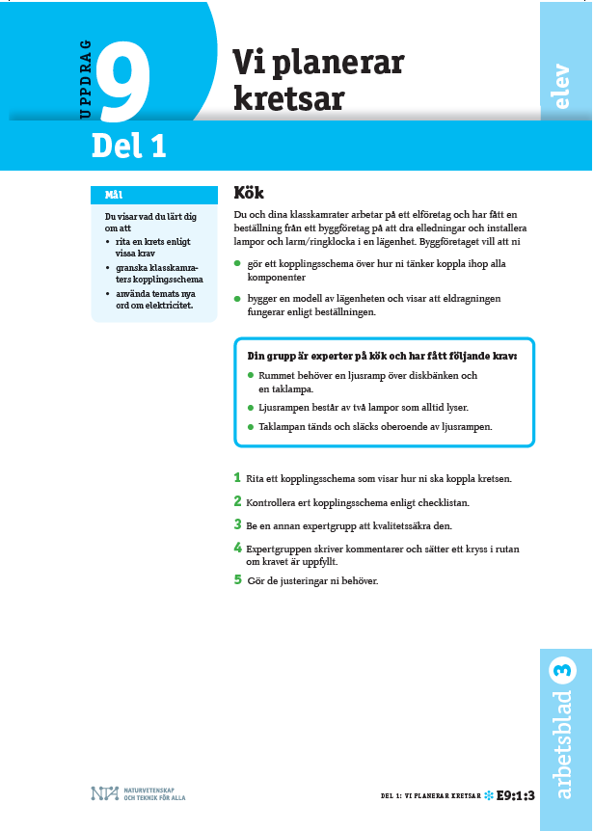
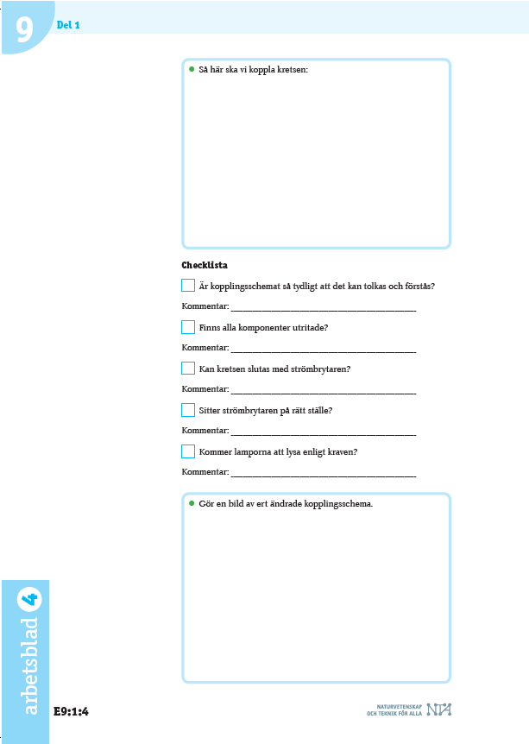
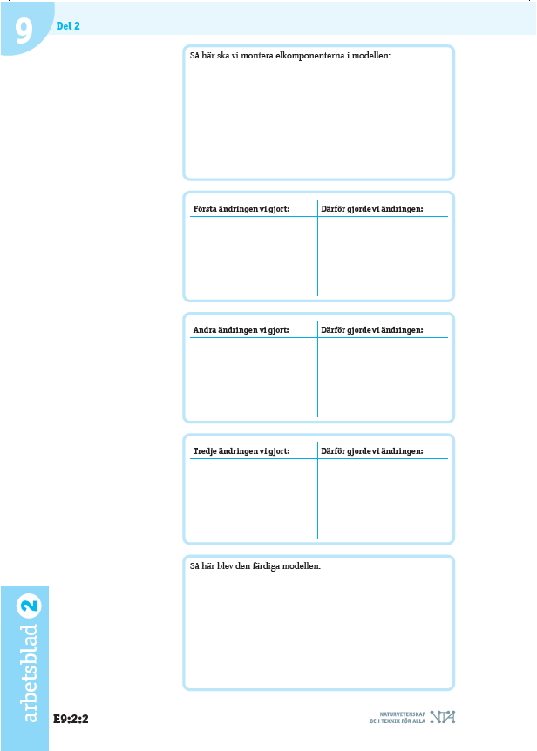
Arbetsblad - Kök
Notes:
Del 1 (vänster och mitten): Krav, planering, checklista, beslutade förändringar.
Del 2 (höger) Stöd för teknikutvecklingsprocessen, dokumentera de ändringar som görs, presentera den färdiga lösningen.

Slide 30
Uppdrag/uppgifter som breddar och fördjupar

Slide 31
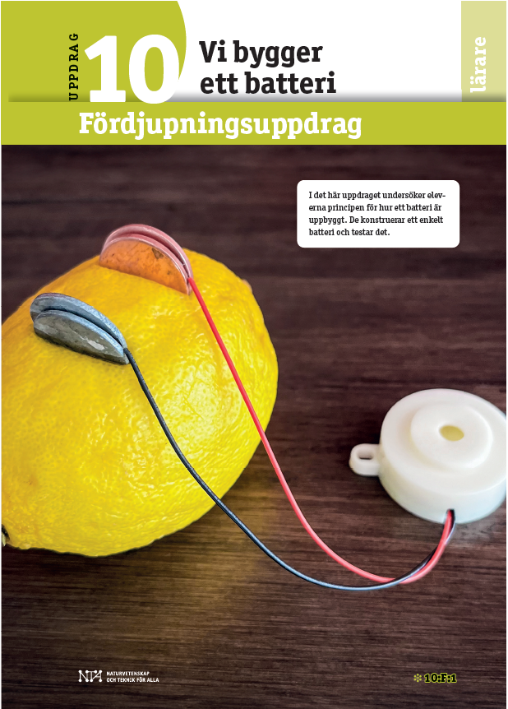
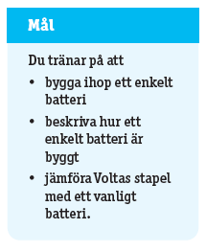
Uppdrag 10 F
Fördjupningsuppdrag
Tidigare Uppdrag 7
Valbart för varje medlem att köpa in materialet till uppdraget
Notes:
Fördjupningsuppdrag, eftersom uppdraget inte är en del av temats röda tråd på samma sätt som övriga uppdrag. Undersökningen illustrerar principen för ett batteri. (Två metaller och en sur vätska mellan dem.) Det finns likheter/skillnader med solcellen, därför är båda uppdrag 10.
Kemiinnehållet beskrivs tydligare.

Slide 32
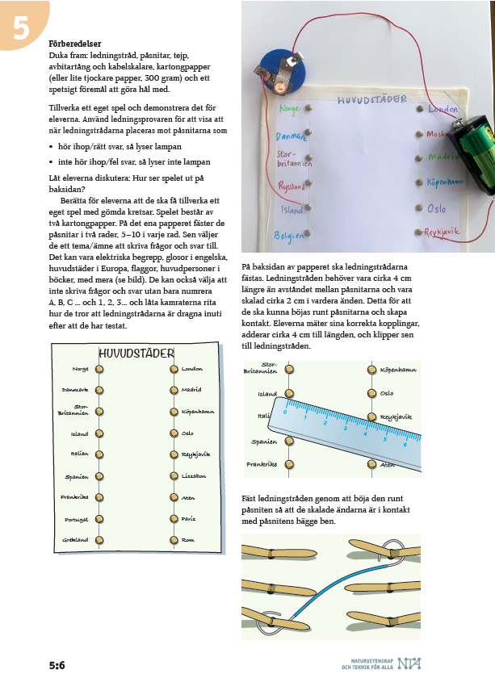
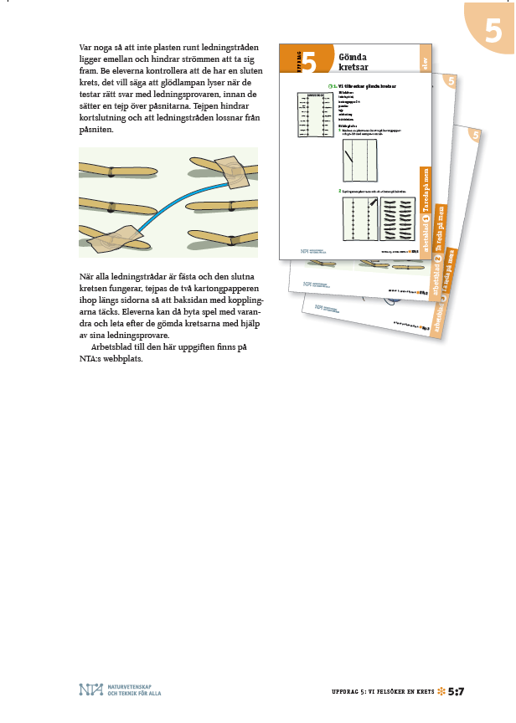
Uppdrag 5
Ta reda på mera
Vi hittar gömda kretsar
Eleverna använder sina kunskaper om den slutna kretsen för att tillverka ett spel.
Notes:
En rolig tillämpning av det eleverna hittills lärt sig om villkoren för en sluten krets: att alla delar har kontakt, metall mot metall, strömmen går genom alla delar och tillbaka till batteriet.

Slide 33
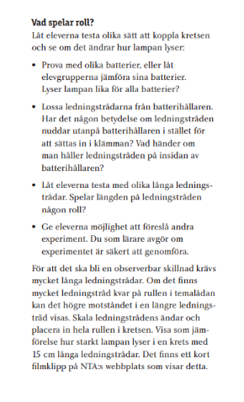
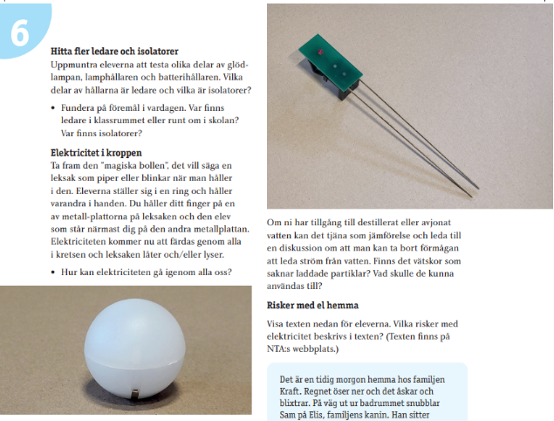
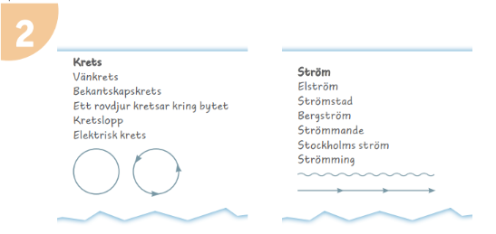
Andra exempel på Ta reda på mera
Uppgifter som till exempel breddar, fördjupar och är språkutvecklande
Notes:
Exempel:
Språkutredande/utvecklande: temats begrepp finns även i andra sammanhang. Vad betyder de då?
Fördjupande uppgifter: Vad blir det för skillnad om vi kopplar in olika långa ledningstrådar? Olika batterier? Osv.
Demonstrationsexperiment: Använd en doppelektrod för att undersöka ledningsförmåga hos vätskor.
Pipbollen för att illustrera att våra kroppar också leder ström och kan bli en del av en krets.

Slide 34
Uppdrag som utgått
Uppdrag 3 Bygg en egen ficklampa
Uppdrag 9 I Edisons fotspår
Uppdrag 10 Vilken ljuskälla är bäst?
Notes:
Ficklampan fungerar inte lika bra som referens för eleverna. Tidigare byggde de en seriekoppling, ingen "riktig" ficklampa. Har ersatts med uppgiften att bygga ”en stabil krets” i uppdrag 4.
Det fanns fysikaliska felaktigheter i jämförelsen mellan glödtrådar. Undersökningen blev inte heller rättvis, för många variabler som inte kunde kontrolleras. Risk för brand och att elever skar sig på trådarna.
Ljuskällorna används inte längre, jämförelsen blir inte relevant. Olika ljuskällor beskrivs nu istället i en temabokstext ”Det glöder och det lyser”.

Slide 35


Stöd för utvärdering
Vart ska eleverna?
Hur kan jag göra syftet begripligt för dem?
Hur vet jag att de nått det övergripande syftet?
Hur hjälper jag eleverna på vägen dit?
Notes:
Arbetsgången i varje uppdrag är ett stöd för lärare och elever att formativt kunna utvärdera arbetet I klassrummet.
Vart ska eleverna? (Det övergripande syftet beskrivs i Mål för uppdraget, Om uppdraget)
Hur kan jag göra syftet begripligt för dem? (Närliggande syften ges i Fundera på eller genom andra erfarenheter som mina elever kan ha)
Hur vet jag att de nått det övergripande syftet? (Stäms av genom Sammanfatta och diskutera, och genom att följa elevernas arbete längs vägen, "tjuvlyssna").
Hur hjälper jag eleverna på vägen dit? (Kontinuiteten mellan det närliggande och övergripande syftet skapas genom Uppgifterna i uppdraget, och beskrivs i Om uppdraget, och Utvärdera)

Slide 36

Stöd för utvärdering
Efter varje delområde, under rubriken Utvärdera, finns en sammanfattning av kunskaper och förmågor som eleverna tränat på i uppdragen
På webbplatsen finns ”Stöd för utvärdering” till varje delområde. Används helst för muntlig utvärdering.
Flik 14 – Utvärdering i två delar. Del 1 fokuserar på elevernas teoretiska och praktiska kunskaper medan del 2 återknyter till uppdrag 1.
Notes:
Nytt i detta tema

Slide 37

Stöd för utvärdering
Efter varje delområde, under rubriken Utvärdera, finns en sammanfattning av kunskaper och förmågor som eleverna tränat på i uppdragen
På webbplatsen finns ”Stöd för utvärdering” till varje delområde. Används helst för muntlig utvärdering.
Flik 14 – Utvärdering i två delar. Del 1 fokuserar på elevernas teoretiska och praktiska kunskaper medan del 2 återknyter till uppdrag 1.
Notes:
Ett pdf-dokument med frågor för varje delområde. Ett underlag för samtal med eleverna om vad de lärt sig. Kryssfrågor med alternativ att ta ställning till och gemensamt diskutera och reda ut.

Slide 38

Stöd för utvärdering
Efter varje delområde, under rubriken Utvärdera, finns en sammanfattning av kunskaper och förmågor som eleverna tränat på i uppdragen
På webbplatsen finns ”Stöd för utvärdering” till varje delområde. Används helst för muntlig utvärdering.
Flik 14 – Utvärdering i två delar. Del 1 fokuserar på elevernas teoretiska och praktiska kunskaper medan del 2 återknyter till uppdrag 1.
Notes:
En första del där eleverna självutvärderar sitt lärande, såväl laborativt som teoretiskt.
En andra del som "knyter ihop säcken" genom att upprepa uppgiften i uppdrag 1 om "Vad vet vi om elektriska kretsar?" Och "Vad vill vi veta om elektriska kretsar?".

Slide 39

Temaboken – en resurs att använda på flera sätt
Ett stöd för att
läsa texter med naturvetenskapligt och tekniskt innehåll
söka information, kommunicera och ta ställning
koppla ämnesinnehållet i temat till vardag, samhälle, yrkesliv och forskning
koppla ämnesinnehållet i temat till historiska och globala perspektiv
vara modelltexter för eget skrivande
Läs mer i flik 15 ”Att läsa naturvetenskapliga och tekniska texter”.
Syfte
Väcka nyfikenhet och intresse
Visa på ett vardagligt sammanhang
Ta del av och sammanfatta information
Ge underlag för diskussioner
Vara föremål för kritisk läsning
Notes:
Temaboken är en del av temat, inte ett valbart alternativ (från 2025).

Slide 40


Temaboken - Kretsar kring el
Sex nyskrivna tematexter.
Fem tidigare texter har utgått.
Övriga texter är reviderade och/eller
omskrivna.
Diskussionsfrågor till texterna finns i
uppdragen under Ta reda på mera.
Kommer finnas både digitalt och som
tryckt bok.
Texterna finns inlästa (i den digitala
temaboken).
Klar hösten 2024.

Slide 41


Materialförändringar - nytt i temalådan
Notes:
Information om materialförändringarna har skickats ut till samordnare.
Bild på allt material finns hos NT Skolmateriel.
Byte till papp för att minska plastanvändningen.
Stadig pappskiva av well istället för registerkort.
Citronsaft till fördjupningsuppdraget istället för ättika.
Skruv i stål används för att tillverka strömbrytare av lamphållare.

Slide 42




Materialförändringar - tas bort från temalådan
Notes:
De omoderna ljuskällorna är borttagna, samt glödtrådarna.
NTA-S materialet revideras inte och tas därmed bort. Enligt önskemål från lärare med elever som behöver motoriska anpassningar finns lamphållare med skruvsockel och kopplingstråd med magnetkontakt kvar som extramaterial.

Slide 43







Materialförändringar
Notes:
En ursprunglig förhoppning inför revideringen var att ersätta glödlampor och batterier till mer hållbara alternativ. MEN:
Glödlampan är fortfarande det bästa alternativet för att se och förstå hur elen rör sig genom komponenterna i en krets.
Vid utprovning framkom att uppladdningsbara batterier och LED-lampor inte fungerar för undersökningarna i temat. I lärarhandledningen beskrivs detta mer utförligt.

Slide 44



Materialförändringar
Notes:
Nyhet att man som lärare själv får sortera föremålen (i pappersbägarna). De levereras i påsar enligt bilden (U6)
Materialet finns illustrerat på elevernas arbetsblad (se bild 13 i denna ppt).

Slide 45




Materialförändringar
Notes:
Valbart material att köpa in – sorteringsbox. (Har tidigare används av några NTA-medlemmar.)
Underlättar hantering och packning av temalådor.

Slide 46
NTA:s webbplats
Arbetsblad till eleverna
Omslagsbilder till uppdragen
Bilder i uppdragen
Länk till Google Earth
Stöd för utvärdering
Bildstöd på material
Film på trappströmbrytare och
lång ledningstråd
Samverkansaktivitet
Digital temabok
För samordnare:
”Vad som ändrats i temat”
- Film för tematräffar
- Denna presentation
Notes:
Några exempel på ytterligare stöd till temaarbetet som finns på NTA:s webbplats.
I dagsläget gäller följande:
Temasidan kommer att uppdateras på NTA:s webbplats i mitten av juni 2024. (10 juni – midsommar)
En samverkansaktivitet till temat publiceras inom kort.
Temaboken/inlästa texter färdigställs under hösten 2024

Slide 47
Lycka till!
ntaskolutveckling.se
Tina Hägggholm, utvecklingsstrateg
tina.haggholm@ntaskolutveckling.se
Pia Norrthon, medlemsstrateg
pia.norrthon@ntaskolutveckling.se

